Slide 1
GESINV
ADSI 2142861
JOSE BARRIOS

Slide 2
INTRODUCCIÓN
Los inventarios son parte vital de un negocio, puede ser una industria, un supermercado, una tienda departamental o cualquier tipo de empresa, no importa la naturaleza de sus operaciones, todos ellos llevarán un inventario de sus productos, para poder satisfacer las demandas de sus clientes.

Slide 3
OBJETIVO
El objetivo es implementar un sistema de gestión de inventarios mediante el análisis del comportamiento del inventario y los costos involucrados, que permita el control de los productos almacenados y ofrezca una solución integral.

Slide 4
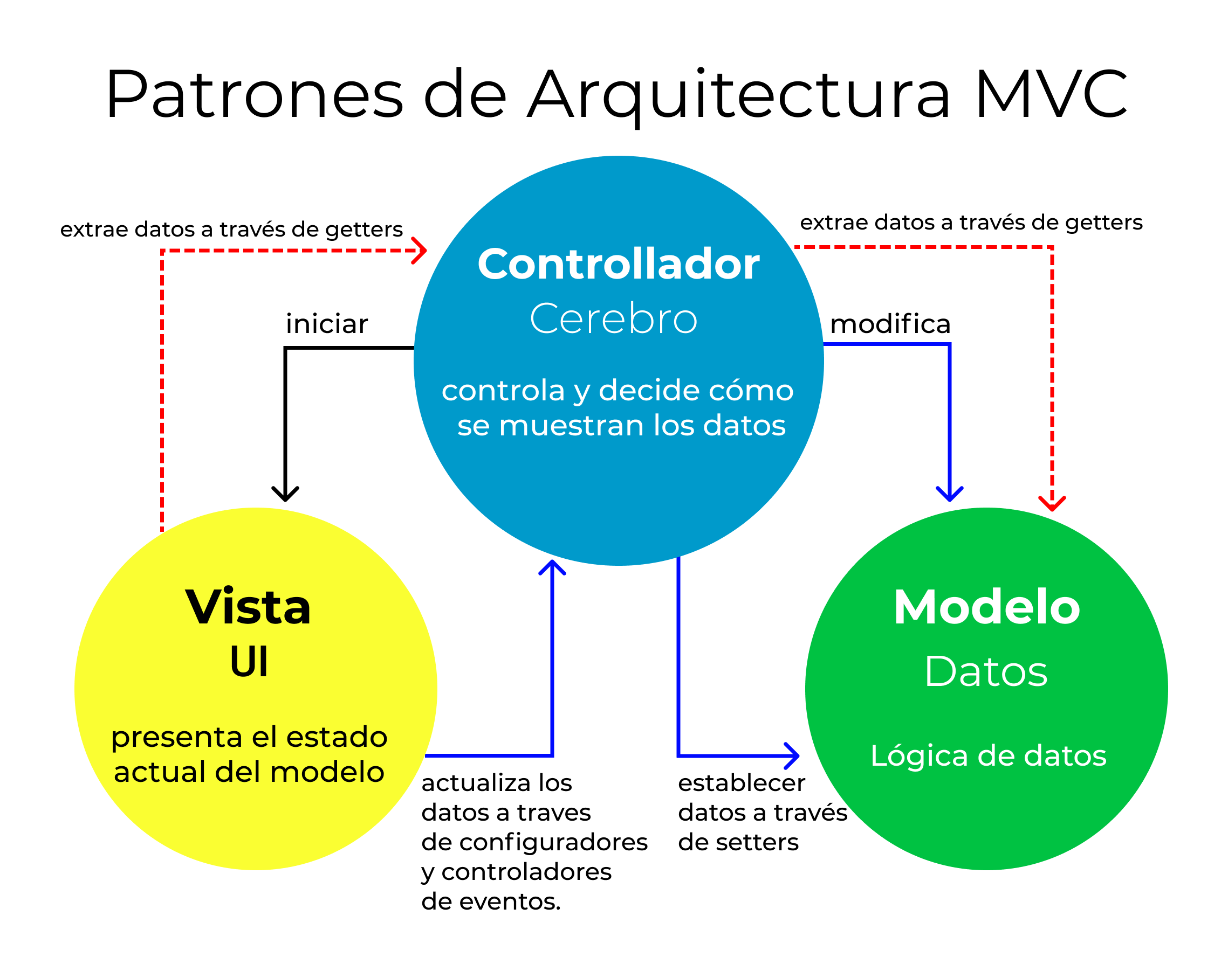
ARQUITECTURA MVC
Modelo Vista Controlador (MVC) es un estilo de arquitectura de software que separa los datos de una aplicación, la interfaz de usuario, y la lógica de en tres componentes distintos.

Slide 5
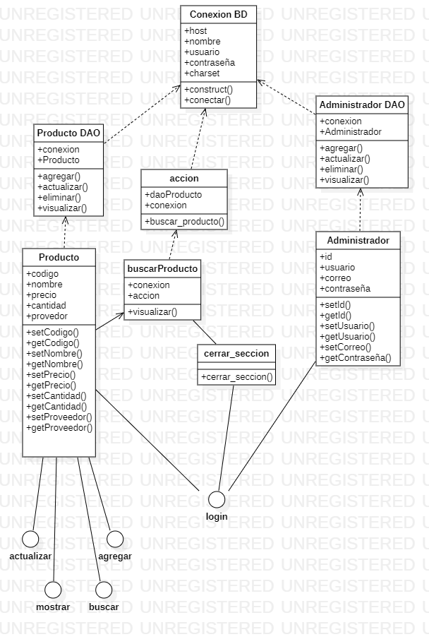
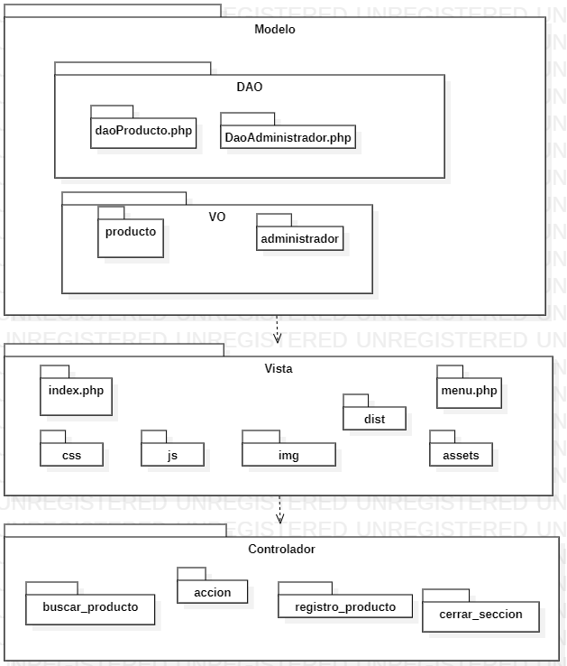
DIAGRAMA DE CLASES
DIAGRAMA DE PAQUETES

Slide 6
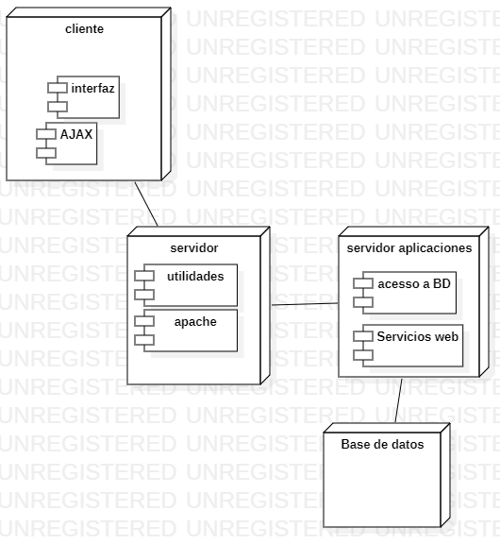
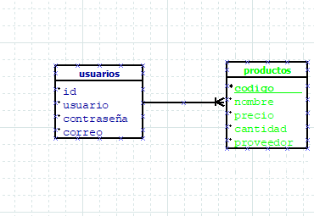
DIAGRAMA DE DESPLIEGUE
BASE DE DATOS

Slide 7
FUNCIONES
Eliminación de productos
Agregar productos nuevos
Actualizar productos
localización de los productos en el almacén
Listar la cantidad de los productos en el inventario
Buscador de productos en el inventario

Slide 8
CONCLUSIÓN
Se implementó un sistema de inventarios que permite organizar y distribuir los productos que se encuentran en él, además de registrar nuevos productos durante el día.
El sistema de información al implementarse es un software independiente, ya que no tendrá relación con otros sistemas.

